Slide 1
Алгоритм курації пацієнта з підозрою на гострий перикардит та/чи тампонадою серця
Одеський національний медичний університет
Кафедра внутрішньої медицини №2
2023-2024 уч.рік

Slide 2
Пацієнт М., 34 років, скаржиться на болі в області серця ниючого характеру, середньої інтенсивності, який змінюється за інтенсивністю при переміні положення тіла.
Захворів 5 днів тому. Спочатку був нежить, біль у горлі, підвищення температури до 37,6 °С. Приймав парацетамол, декатилен, застосовував нафтизін.
З 4-го дня хвороби, на тлі зменшення початкових скарг, з'явилися болі в серці.
При огляді: температура тіла – 37,0 °С, болючість при пальпації прекардіальної області, шум тертя перикарду, АТ – 110/80 мм рт ст, ЧСС – 92 на 1 хв.

Slide 3

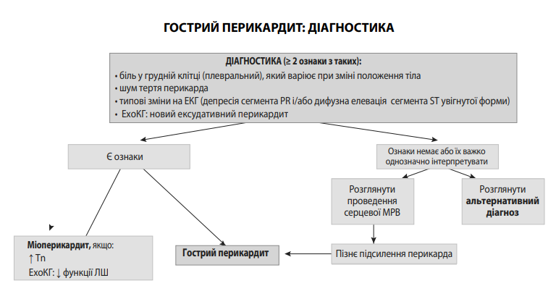

Slide 4
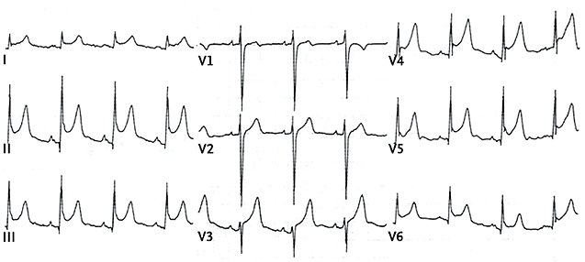
Пацієнт М. , ЕКГ

Slide 5
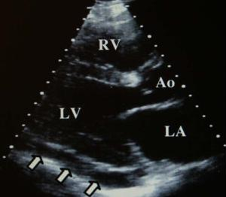
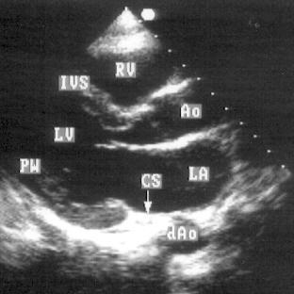
Пацієнт М. , ЕхоКГ
ФВ – 63%
N

Slide 6
?

Slide 7
Пацієнт М.
Тропонін-І – 28,2 нг/мл
(N до 34.2)

Slide 9
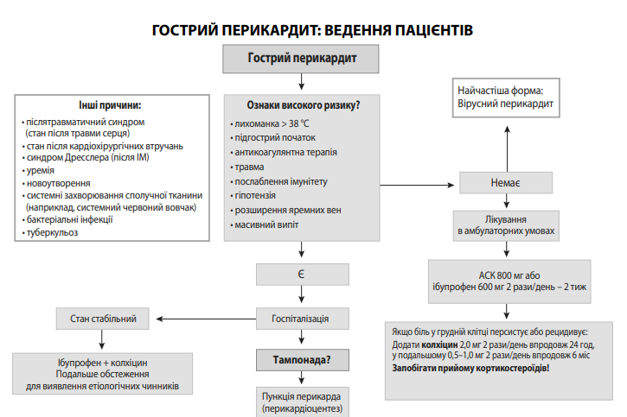

Slide 10
Пацієнт М.
Діагноз: Гострий перикардит
Лікування:
ібупрофен-600 по 1таб вранці та ввечері, 2 тижні

Slide 11
Пацієнт М.
Діагноз: Гострий перикардит
Лікування:
ібупрофен-600 по 1таб вранці та ввечері, 2 тижні
Наступного дня після встановлення діагнозу й початку лікування ібупрофеном стан не покращився, а ще через 2 доби почав погіршуватися - з'явилася й стала наростати слабкість, задишка, набряки гомілок і ступней.
Об'єктивно:
сидить, нахилившись уперед (при цьому зменшується задишка)
тони серця глухі
розширені шийні вени
парадоксальний пульс
артеріальний тиск – 80/60 мм рт ст., ЧСС – 120 на 1 хв.

Slide 12
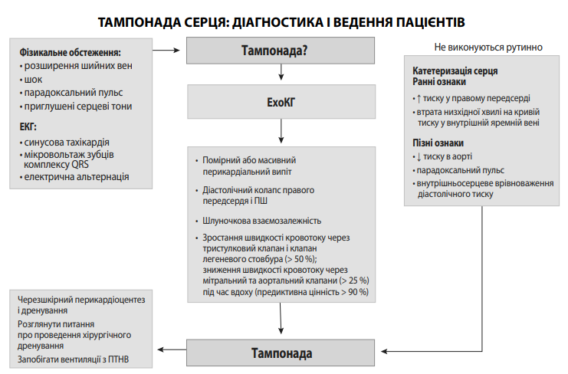

Slide 13
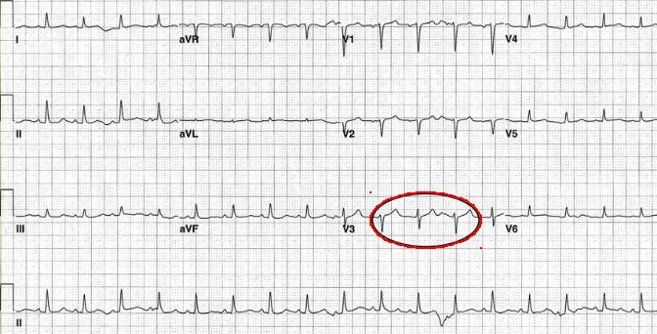
Пацієнт М., ЕКГ 2

Slide 15
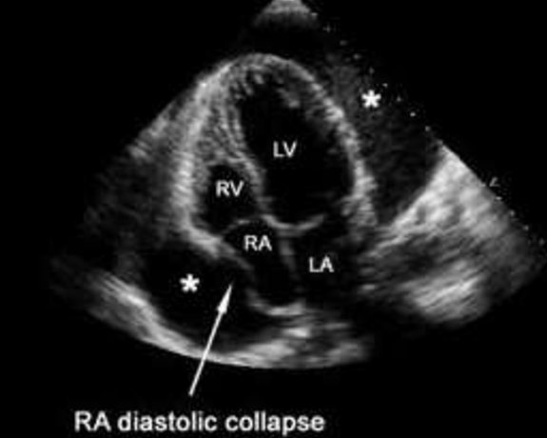
Пацієнт М., ЕхоКГ 2

Slide 18
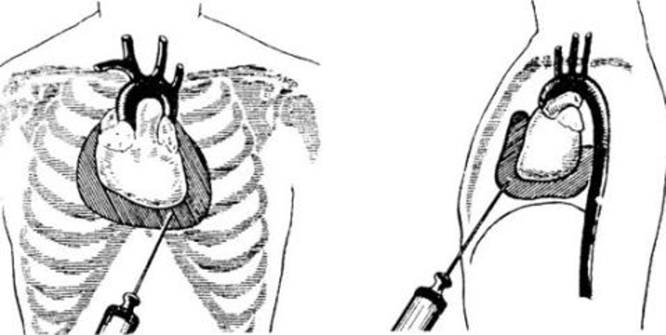
Пункція перикарда

